Slide 1
C. 史莱姆工厂
E.Space

Slide 2
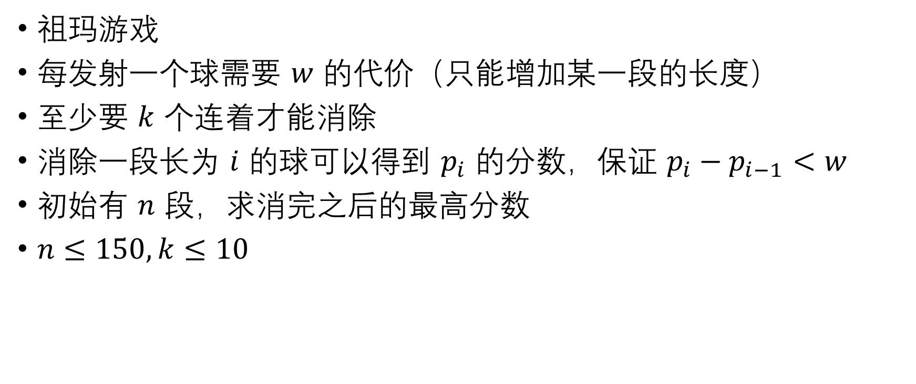
题目大意
祖玛游戏
每发射一个球需要 $w$ 的代价（只能增加某一段的长度）
至少要 $k$ 个连着才能消除
消除一段长为 $i$ 的球可以得到 $p_{i}$ 的分数，保证 $p_{i}−p_{i−1}<w$
初始有 $n$ 段，求消完之后的最高分数
$n≤150, k≤10$

Slide 3
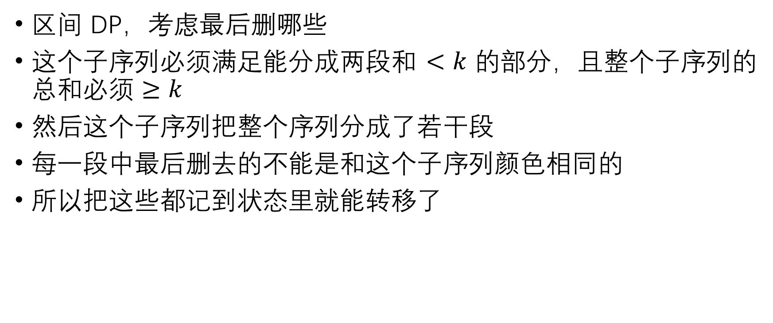
正解
区间 DP，考虑最后删哪些
这个子序列必须满足能分成两段和 $<k$ 的部分，且整个子序列的总和必须 $≥k$
然后这个子序列把整个序列分成了若干段
每一段中最后删去的不能是和这个子序列颜色相同的
所以把这些都记到状态里就能转移了

Slide 4
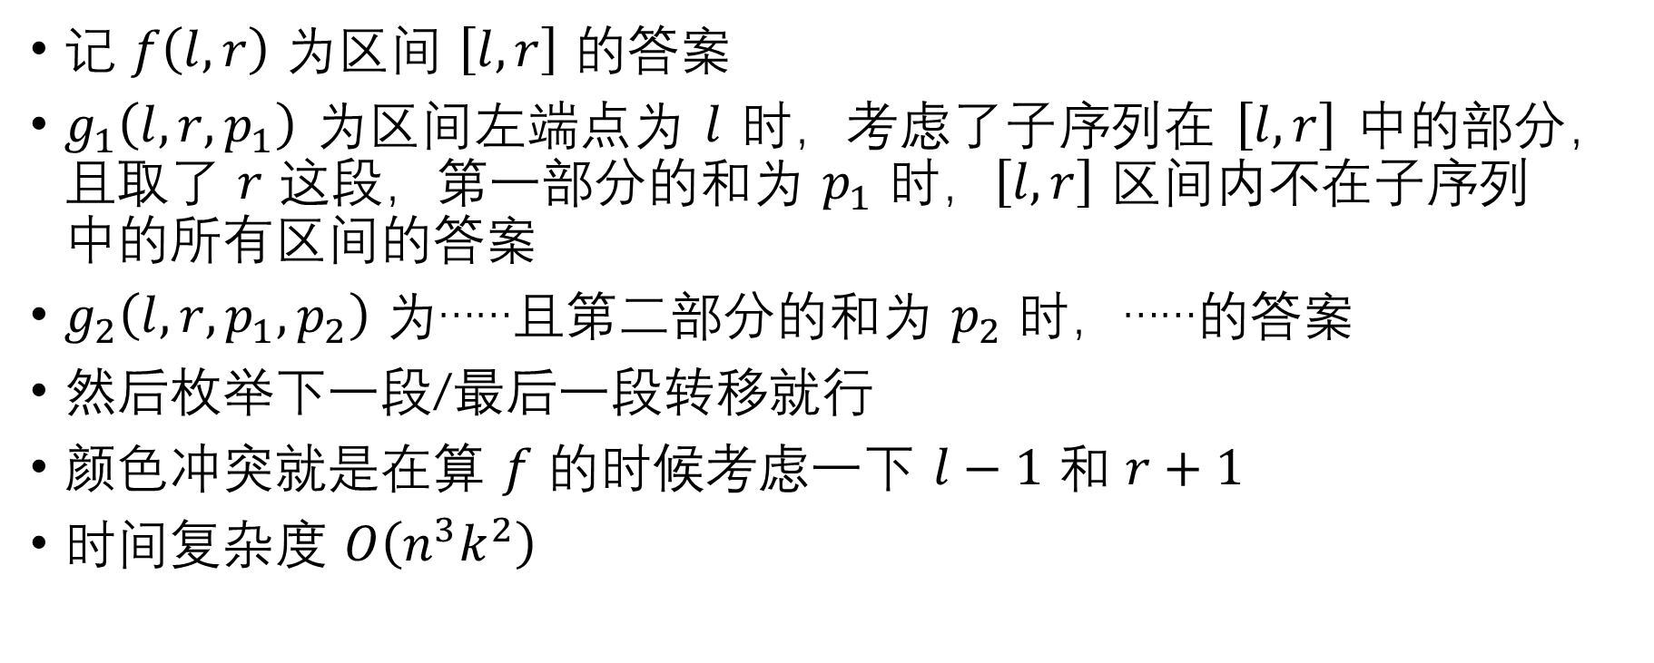
正解
记 $f\left(l,r\right)$ 为区间 $\left[l,r\right]$ 的答案
$g_{1}\left(l,r,p_{1}\right)$ 为区间左端点为 $l$ 时，考虑了子序列在 $\left[l,r\right]$ 中的部分，且取了 $r$ 这段，第一部分的和为 $p_{1}$ 时，$\left[l,r\right]$ 区间内不在子序列中的所有区间的答案
$g_{2}\left(l,r,p_{1},p_{2}\right)$ 为……且第二部分的和为 $p_{2}$ 时，……的答案
然后枚举下一段/最后一段转移就行
颜色冲突就是在算 $f$ 的时候考虑一下 $l−1$ 和 $r+1$
时间复杂度 $O\left(n^{3}k^{2}\right)$

